Slide 1
基于社会性软件的教师知识管理研究
《软件导刊》 2012年10月

Slide 2
摘要
根据现在教师队伍中出现的教师知识没有进行有效的管理，提出了基于社会性软件的教师知识管理。
首先简介了社会性软件及教师知识管理；接着分析了社会性软件在教师知识管理中的应用；最后设计了基于社会性软件的教师知识管理模型。

Slide 3
(三) 社会性软件支持下的教师知识管理
加强教师进行教育叙事，进行教学反思
社会性软件为教师进行教育叙事提供了良好的平台，是教师进行自我反思的载体。
促进教师知识的有效组织
利用社会性软件使得教师方便地获得和整理自己的专业知识和兴趣爱好。社会性软件可以实现计算资源、数据资源等知识的共享和协作，使得资源提供者和使用者之间是动态、多样、自由、平等的共享关系。

Slide 4
(三) 社会性软件支持下的教师知识管理
加快教师隐性知识与显性知识的转化
社会性软件可以对个人的显性知识进行开发和组织，将零散的知识组合化、系统化。
加快教师实现知识的分享与创新
SNS服务的网站为用户提供通过互联网创建人际关系网络的服务，提供了很多知识共享的平台，帮助用户通过个人的人际关系网络满足其各个方面需求。

Slide 5
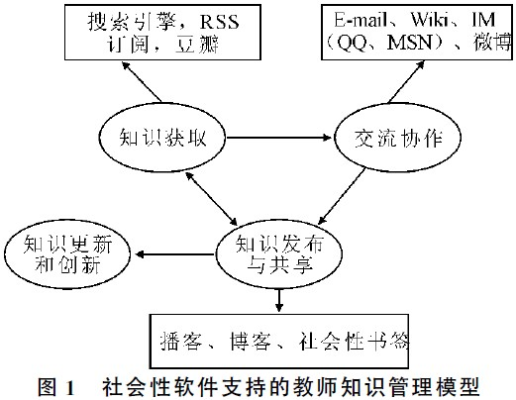
(四) 基于社会性软件的教师知识管理模型

Slide 6
(五) 结语
社会性软件是近几年新兴的网络软件和工具，为教师知识管理提供了很好的支持，带来了更多的学习资源和学习渠道。充分利用社会性软件，能够帮助教师更好地学习教学方法、积累教学经验，对整个教师团队的建设有积极的推动作用。

